Slide 1
第七章 文件管理

Slide 2
本章内容
7.1 文件和文件系统
7.2 文件的逻辑结构
7.3 文件目录
7.4 文件共享
7.5 文件保护

Slide 3
概 述
所有的计算机应用程序都要：存储信息，检索信息
三个基本要求：
能够存储大量的信息
长期保存信息
可以共享信息
解决方法：
把信息以一种单元—即文件的形式存储在磁盘或其他介质上
文件是通过操作系统来管理的
包括：文件的结构，命名，存取，使用，保护和实现方法

Slide 4
概 述
用户观点：
文件系统如何呈现在其面前：
一个文件由什么组成，如何命名，如何保护文件，可以进行何种操作等等。
操作系统观点：
文件目录怎样实现，怎样管理存储空间，文件存储位置，磁盘实际运作方式(与设备管理的接口)等等。

Slide 5
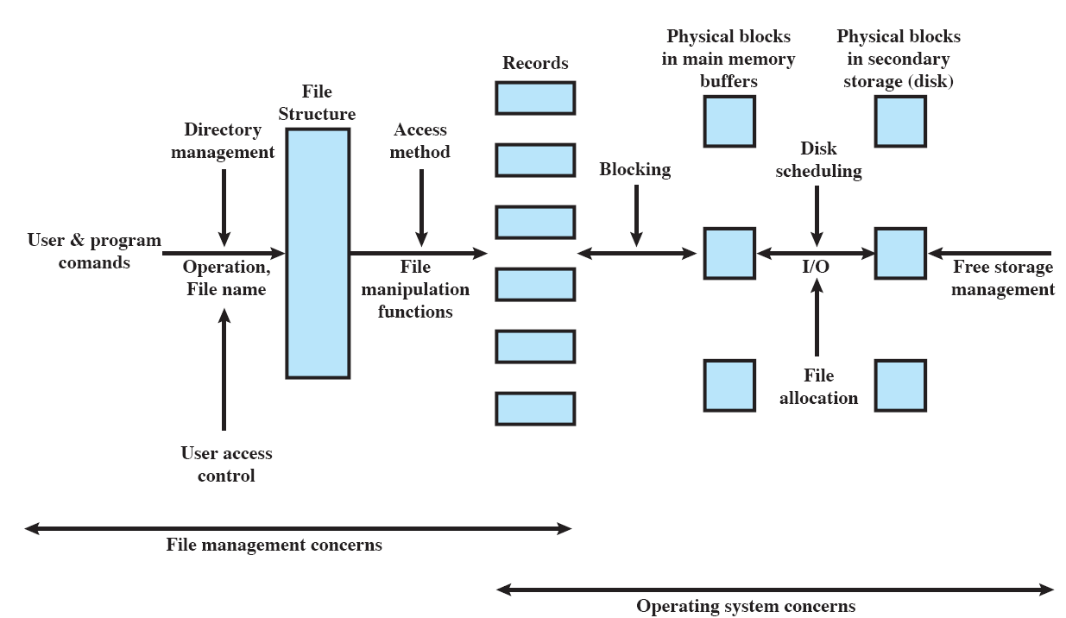


Slide 6
7.1 文件和文件系统
Notes:
6

Slide 7
7.1.1数据项、记录和文件
1、数据项
基本数据项：是用于描述一个对象的某种属性的字符集
数据名
数据类型
组合数据项：由若干个基本数据项组成
2、记录
一组相关数据项的集合
关键字：能唯一地标识出记录的基本/组合数据项

Slide 8
3、文件
文件系统：对文件进行操纵和管理的软件集合。
文件：由创建者定义的、具有文件名的一组相关信息的集合。
文件组成：
文件体：文件本身的信息
有结构文件（由若干相关记录组成）
无结构文件（字符流）
文件属性：文件存储和管理信息
文件类型
文件长度
文件的物理位置
文件的存取控制
文件的建立时间

Slide 9
图 7-1 文件、 记录和数据项之间的层次关系

Slide 10
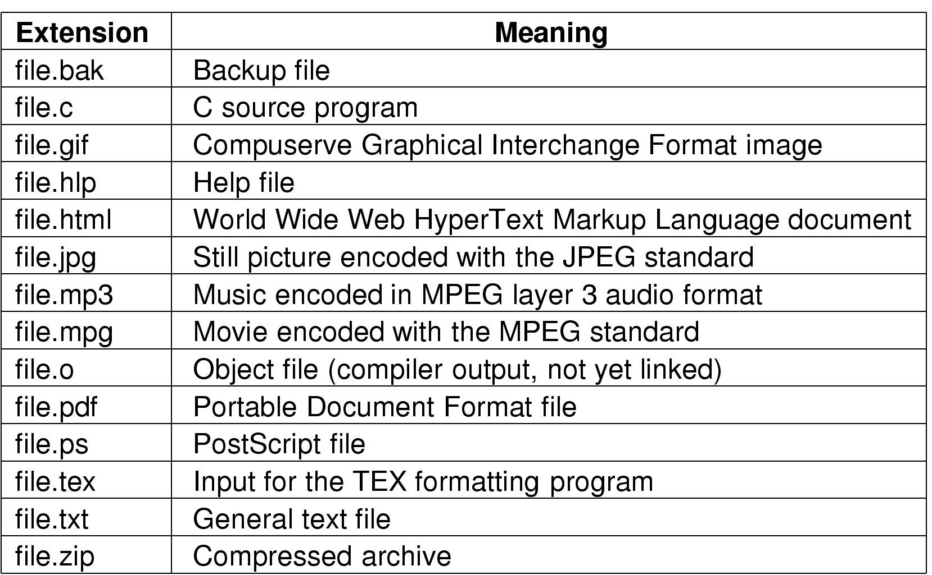
7.1.2 文件名和类型
1、文件名和扩展名
典型文件扩展名表

Slide 11
2、文件类型
按用途分类
系统文件：指由系统软件构成的文件，一般只允许用户调用，不允许用户读和写。
用户文件：由用户的源代码、目标文件、可执行文件或数据等所构成的文件。
库文件：指由标准子例程及常用的例程等所构成的文件。
按存取控制属性分类
只执行文件：只允许被核准的用户调用执行。
只读文件：仅允许文件主及被核准用户对其进行读操作的文件，不允许写。
读写文件：允许文件主及被核准用户对其进行读或写操作的文件。

Slide 12
2、文件类型
按文件中的数据形式分类
源文件：是指从终端或输入设备输入的源程序和数据。
目标文件（相对地址形式文件）：是指把源程序经过编译程序编译，但尚未经过链接程序链接的目标代码所构成的文件。
可执行文件：是指由链接装配程序链接后所生成的可执行目标程序文件（用在非动态链接系统中）。
按组织形式和处理方式分类
普通文件：由ASCII码或二进制码组成的字符文件。
目录文件：由文件目录组成的文件。
特殊文件：特指系统中的各类I/O设备。

Slide 13
7.1.3 系统的层次结构
文件系统接口
对对象操纵和管理的软件集合 | 逻辑文件系统
 | 基本I/O管理程序（文件组织模块）
 | 基本文件系统（物理I/O层）
 | I/O控制层（设备驱动程序层）
对象及其属性
1、对象及其属性
文件管理系统管理的对象包括：
文件
目录
磁盘（磁带）存储空间

Slide 14
2、对对象操纵和管理的软件集合
该层实现的功能包括：
对文件存储空间的管理
对文件目录的管理
将文件的逻辑地址转换为物理地址
对文件读和写的管理
对文件的共享与保护等
四个软件层次：
I/O控制层（设备驱动程序层）：主要由磁盘驱动程序组成
基本文件系统：用于处理内存与磁盘之间数据块的交换
基本I/O管理程序：用于完成与磁盘I/O有关的事务，如将文件逻辑块号转换为物理块号、管理磁盘中的空闲盘块等
逻辑文件系统：用于处理与记录、文件相关的操作

Slide 15
3、文件系统的接口
文件系统以接口的形式向上层用户一组对文件和记录操作的方法和手段：
命令接口：用户与文件系统直接交互的接口，用户可以通过键盘终端输入命令取得文件系统的服务。
程序接口：用户程序与文件系统的接口，用户程序通过系统调用取得文件系统的服务。

Slide 16
7.1.4 文件操作
1、最基本的文件操作
文件操作的典型功能，对整体文件而言：
创建文件
删除文件
读文件
写文件
设置文件的读写位置

Slide 17
2、文件的“打开”和“关闭”操作
“打开”：是指系统将指名文件的属性(包括该文件在外存上的物理位置)，从外存拷贝到内存打开文件表的一个表目中，并将该表目的编号(或称为索引)返回给用户。
“关闭”：是指把该文件从打开文件表中的表目上删除掉。
对文件属性的操作
有关目录的操作
实现文件共享的系统调用
对文件系统进行操作的系统调用
3、其他文件操作

Slide 18
7.2 文件的逻辑结构
Notes:
18

Slide 19
7.2 文件的逻辑结构
文件的逻辑结构
是从用户的观点出发，所观察到的文件组织形式，是用户可以直接处理的数据及其结构，它独立于物理特性，又称文件组织。
文件的物理结构
又称为文件的存储结构，是指文件在外存上的存储组织形式，与存储介质的存储性能、所采用的外存分配方式有关。
对文件逻辑结构的要求
访问性能：便于检索；便于修改
存储性能：向物理存储转换方便，节省空间

Slide 20
7.2.1 文件逻辑结构的类型
1、按文件是否有结构分类
有结构文件（记录式文件）
定长记录
变长记录
无结构文件（流式文件）
以字节为单位，利用读/写指针进行访问。

Slide 21
2、按文件的组织方式分类
顺序文件：由一系列记录按某种顺序排列所形成的文件，其中的记录可以是定长或变长记录，通常采用定长记录。（为何？因变长采用此方式查询速度慢）
索引文件：为可变长记录文件建立一张索引表，为每个记录设置一个表项，以加速对记录的检索速度。
索引顺序文件：为每个文件建立一张索引表时，按组对记录进行组织，只为每组记录中的第一条记录设置一索引项。

Slide 22
7.2.2 顺序文件
1、顺序文件的排列方式
串结构：按记录存入时间先后进行排列。
检索时每次必须从头开始
顺序结构：按关键字排序。
有利于提高检索速度和效率，可用折半查找等方法检索。
2、顺序文件的优缺点
优点：批量存取时效率最高；顺序存储设备只能存储顺序文件。
缺点：当文件很大时，查找和修改效率低；增加和修改记录困难、要求连续存储空间、必须事先知道文件的长度。

Slide 23
7.2.3 记录寻址
1、隐式寻址方式
图 7-3 定长和变长记录文件

Slide 24
2、显式寻址方式
这种方式可用于对定长记录的文件实现直接或随机访问
通过文件中记录的位置
对于定长记录：A_{i}=A₀+i×L
对于变长记录：
其中L_{i}为第i条记录的长度，A_{i}为第i条记录的首址
利用关键字
通过指定关键字来查找记录

Slide 25
7.2.4 索引文件
1、按关键字建立索引
索引文件
由变长记录组成的顺序文件不容易实现直接存取，因此，为其建立一有序的索引表，为主文件中的每条记录在索引表中分别设置一个表项，记录指向该记录的指针（即记录在逻辑地址空间的首址）以及记录的长度L。
索引表按关键字排序，是一个定长记录的顺序文件
对索引表可采用折半查找等方法，检索速度更快。
特点：提高了速度，增加了存储开销——放索引文件。
增、删记录时，对索引表要作相应的修改。

Slide 26
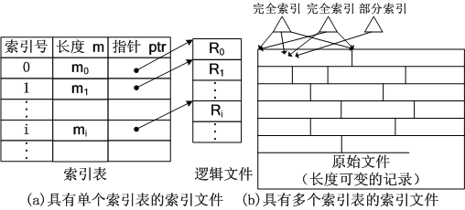
2、具有多个索引表的索引文件
为每种可能成为检索条件的域都配置一张索引表
每一个索引表都按相应的一种属性或关键字进行排序
索引文件的优点：可直接存取，有较快的检索速度；文件的增删方便。
索引文件的缺点：除主文件外，还需配置一张索引表，而且每一记录都要有一索引项，增加了存储费用。增加删除记录时，也需要修改索引表。
图 7-4 索引文件的组织

Slide 27
7.2.5 索引顺序文件
1、索引顺序文件的特征
克服了变长记录的顺序文件不能随机访问，以及不便于记录的删除和插入。
记录是按关键字的顺序组织起来的
引入了文件索引表：实现对索引顺序文件的随机访问
增加了溢出文件：用于记录新增加、删除和修改的记录。

Slide 28
2、一级索引顺序文件
索引顺序文件
将顺序文件中若干记录分为一组；
为顺序文件建立一张索引表，表中记录每个组的第一个记录，该索引项包含记录的键值和指向该记录的指针；
为该组的其它记录设置了溢出区域，在溢出区域内记录按顺序文件方式组织。
是顺序文件和索引文件的结合。索引顺序文件既适用于交互方式应用，也适用于批处理方式应用。
检索方法：先根据关键字去检索索引表，找到该记录所在组的第一个记录的位置，然后再利用顺序查找法去查找主文件，找到所需记录。平均检索效率为

Slide 29
图 7-5 索引顺序文件

Slide 30
3、两级索引顺序文件
对于一个非常大的文件，检索时查找记录仍然很多，为了进一步提高检索效率，可以为顺序文件建立多级索引。
平均检索效率为(3/2) 。

Slide 31
7.2.6 直接文件和哈希文件
1、直接文件
键值转换：由记录键值到记录物理地址的转换。
哈希文件是直接文件的一种。
哈希函数：A=H(k）
2、哈希(Hash)文件
图 7-6 Hash文件的逻辑结构

Slide 32
7.3 文件目录
Notes:
32

Slide 33
7.3 文件目 录
在现代计算机系统中，主要依赖于文件目录对文件实现快速、准确地查找。具有将文件名转换为该文件在外存的物理位置的功能。
对目录管理的要求如下：
实现“按名存取”。
提高对目录的检索速度。
文件共享。
允许文件重名。
最基本的功能
大中型文件系统追求的主要目标
多用户系统的目标

Slide 34
7.3.1 文件控制块和索引结点
定义：用于描述和控制文件的数据结构称之为文件控制块（FCB）；
作用：文件管理程序借助于文件控制块中的信息，实现对文件的各种操作；
目录：文件与文件控制块一一对应，而把文件控制块的有序集合称之为文件目录：
目录文件：一个文件控制块就是一个文件目录项，通常一个文件目录也被看做是一个文件，称为目录文件；

Slide 35
1、文件控制块FCB
基本信息
文件名：
文件物理位置：（设备号，盘块号，盘块数/文件长度）
文件逻辑结构：
流式
记录式：定长、变长
文件物理结构：
顺序存储
离散存储：链式、索引式

Slide 36
1、文件控制块FCB
存取控制信息类(安全性)
文件主/核准用户/一般用户存取权限。
使用信息类
文件的建立日期/时间；
文件上一次修改时间；
当前使用信息。
例：DOS
文件名 | 扩展名 | 属性 | 备用 | 时间 | 日期 | 第一块号 | 盘块数
图 7-7 MS-DOS的文件控制块

Slide 37
2、索引结点
索引结点的引入：
为何引入：文件多时，文件目录占用大量盘块（FCB太大），检索文件时只需用到文件名。
解决方案：将文件名与文件信息分开。
索引结点：含文件描述信息的数据结构。
例：一个FCB为64B，一个盘块为1KB，假设文件系统中有3200个文件，文件目录需要多少个盘块存放？当要访问某文件时平均调度块数为多少？
一个盘块能存放：1024/64=16个FCB
文件目录占据：3200/16=200个盘块
平均调度块数：(1+200)/2=100.5次

Slide 38
2、索引结点
UNIX系统中
将FCB分为
文件名、i（index)节点指针和相应的i节点，其中文件名和i节点指针占16字节（14+2）
离散存放目录结构
查询时只调入文件名部分，找到后才调入相应节点。
文件名 | 索引结点编号
文件名1
文件名2
…
…
图 6-15 UNIX的文件目录

Slide 39
2、索引结点
磁盘索引结点 ：
文件主标识符：拥有文件的人或小组的标识符
文件类型：_、d、c、b、p、l、s等
文件存取权限 ：rwx
文件物理地址：含有13个地址项，iaddr(0)~iaddr(12)
文件长度：以字节为单位
文件连接计数：所有指向该文件名的指针计数
文件存取时间 ：文件最近被访问、修改等的时间

Slide 40
2、索引结点
内存索引结点 ：
文件打开后，将磁盘索引结点的内容部分或全部子集拷贝到内存，并增加以下内容：
索引结点编号：用于标识内存索引结点；
状态：指示i结点是否上锁或被修改；
访问计数：每当有一进程要访问此i结点时，将该访问计数加1，访问完再减1 ；
文件所属文件系统的逻辑设备号 ；
链接指针：设置有分别指向空闲链表和散列队列的指针。

